Slide 1

自动控制原理
西北工业大学自动化学院
自 动 控 制 原 理 教 学 组

Slide 2
自动控制原理
本次课程作业(31)
6 — 5, 7, 8

Slide 3
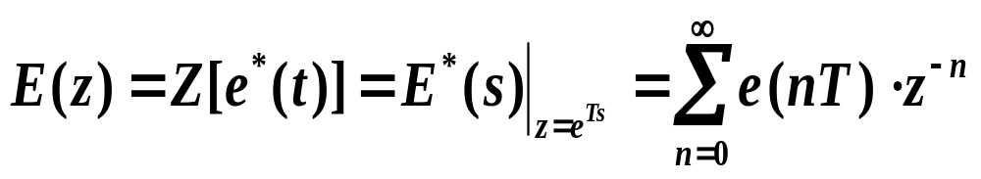


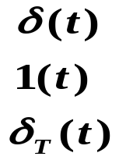








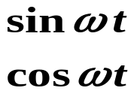

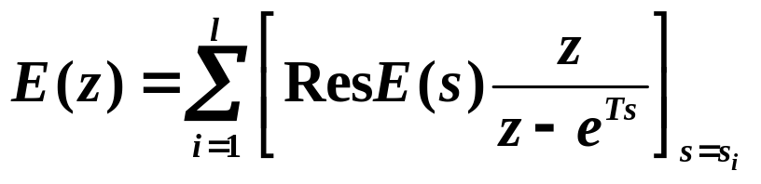
课程回顾 （1）
§6.3.1 z变换定义
§6.3.2 z变换方法
级数求和法
查表法
留数法
⑴⑵⑶⑷⑸⑹⑺⑻

Slide 4
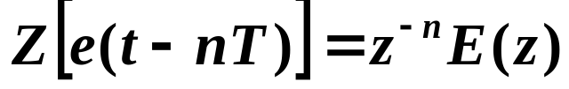
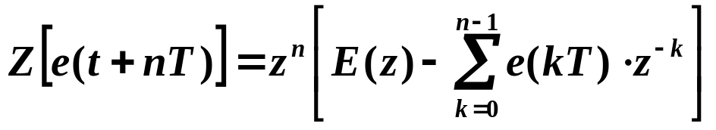
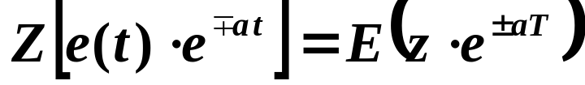
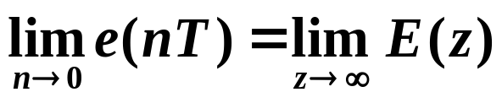
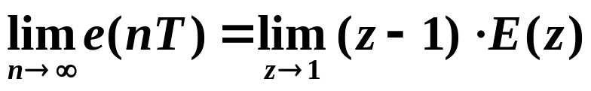
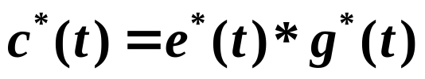

课程回顾 （2）
§6.3.3 z变换的基本定理
1.线性性质
延迟定理
2.实位移定理
超前定理
3.复位移定理
4.初值定理
5.终值定理
6.卷积定理

Slide 5
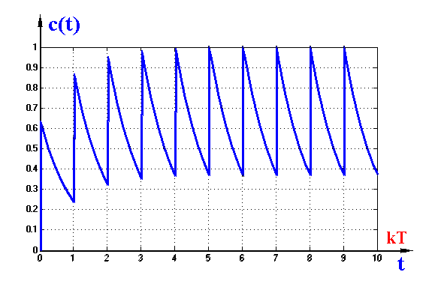
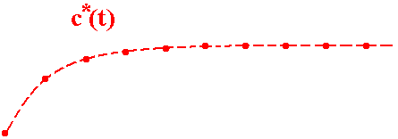
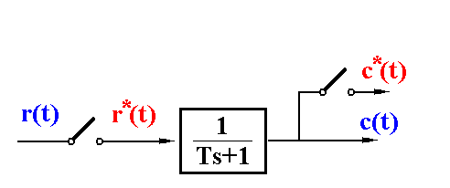
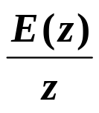
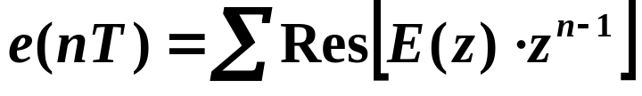
课程回顾 （3）
§6.3.4 Z 反变换
幂级数法（长除法）
查表法（部分分式展开法）
以 的形式展开
留数法（反演积分法）
§6.3.5 Z 变换的局限性
(1) 只反映采样点上的信息
(2) 一定条件下，输出的连续信号在采样点处会有跳变

Slide 6
自动控制原理
（第 31 讲）
§6 线性离散系统的分析与校正
§6.1 离散系统
§6.2 信号采样与保持
§6.3 Z 变换
§6.4 离散系统的数学模型
§6.5 稳定性分析
§6.6 稳态误差计算
§6.7 动态性能分析
§6.8 离散系统的模拟化校正
§6.9 离散系统的数字校正

Slide 7
自动控制原理
（第 31 讲）
§6.4 离散系统的数学模型

Slide 8
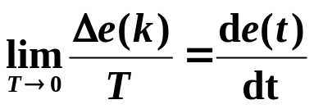






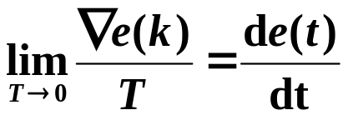



§6.4 离散系统的数学模型（1）
§6.4.1 线性常系数差分方程及其解法
(1) 差分定义 e(kT) 简记为 e(k)
1阶前向差分
前向
差分
2阶前向差分
n阶前向差分
1阶后向差分
后向
差分
2阶后向差分
n阶后向差分

Slide 9

§6.4 离散系统的数学模型（2）
(2) 差分方程
离散系统输入输出变量及其各阶差分的等式
n阶线性定常离散系统(前向)差分方程
n阶线性定常离散系统(后向)差分方程
(3) 差分方程的解法：
迭代法
Z变换法

Slide 10
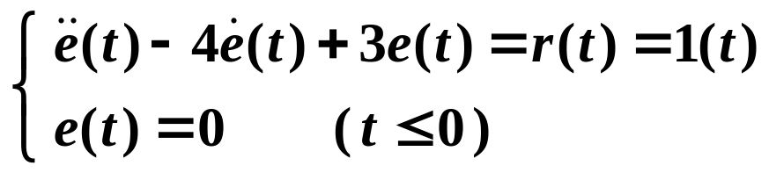
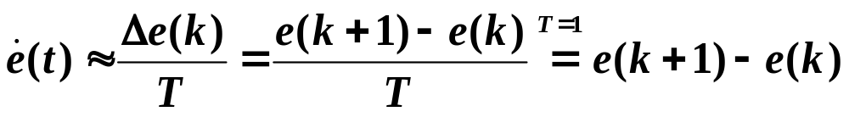

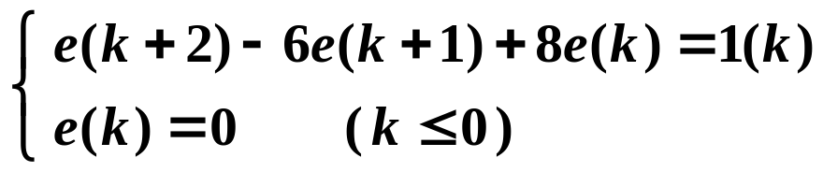


§6.4 离散系统的数学模型（3）
例1 已知连续系统微分方程：
现将其离散化，采用数字控制方式(T=1)，求相应的前向
差分方程并解之。
解．

Slide 11







§6.4 离散系统的数学模型（4）
差分方程解法I —— 迭代法
解．

Slide 12
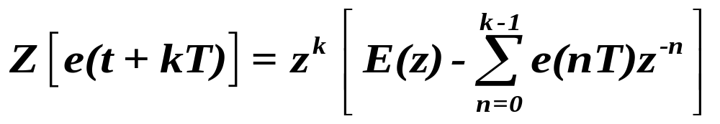





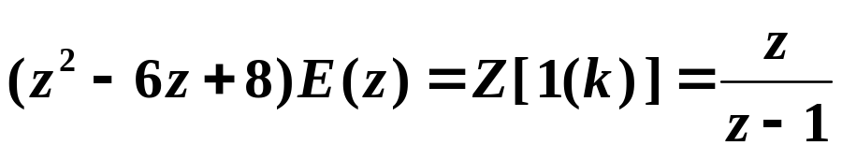
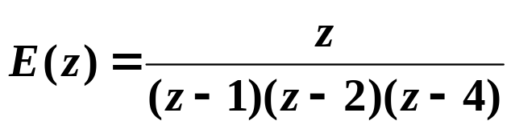


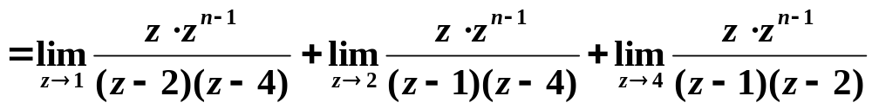
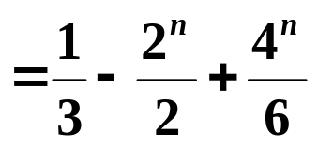
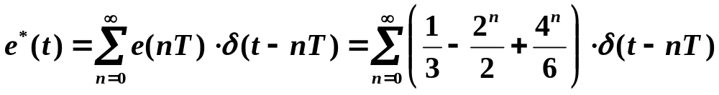
§6.4 离散系统的数学模型（5）
差分方程解法II — z 变换法
解．

Slide 13
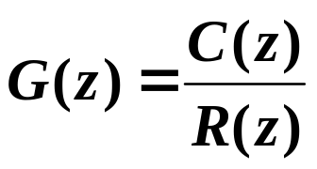
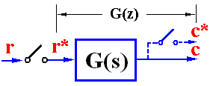
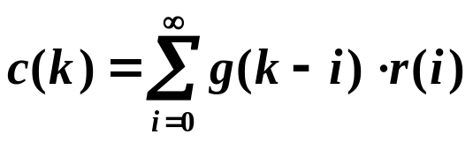
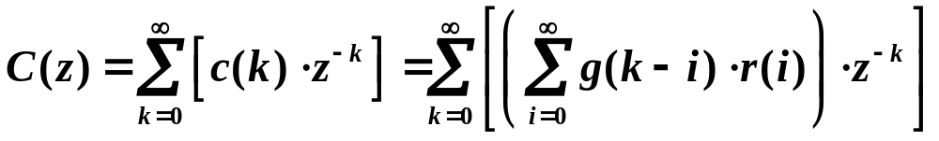
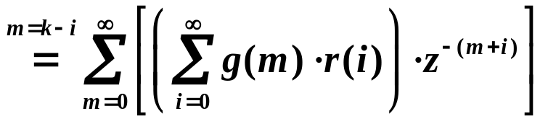
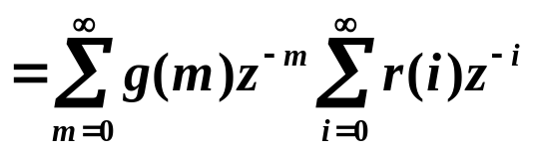

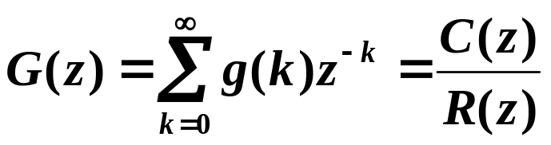

§6.4 离散系统的数学模型（6）
§6.3 离散系统的数学模型（4）
§6.4.2 脉冲传递函数 —— 离散系统复域数学模型
1.定义：零初始条件下离散系统输
出z变换对输入z变换之比
卷积公式
— 单位脉冲响应序列的z变换

Slide 14
§6.4 离散系统的数学模型（7）
§6.3 离散系统的数学模型（4）
2.脉冲传递函数的性质：
(1) G(z) ~ z的复函数；
(2) G(z) ~ 系统的结构参数；
(3) G(z) ~ 系统差分方程；
(4) G(z) ~ Z[ k*(t) ]；
(5) G(z) ~ z平面零极点图。
3.脉冲传递函数的局限性：
(1) 原则上不反映非零初条件下系统响应的全部信息；
(2) 一般只适合描述单输入单输出离散系统；
(3) 只适合用于描述线性定常离散系统。

Slide 15
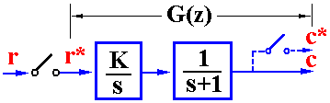
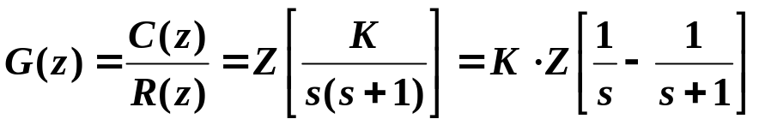
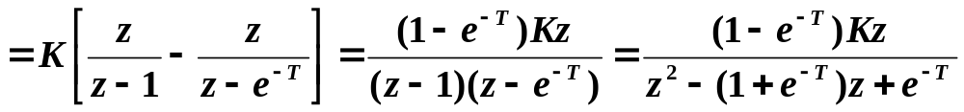
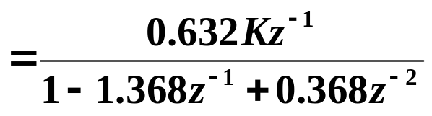
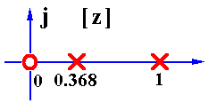
§6.4 离散系统的数学模型（8）
例2 离散系统结构图如图所示(T=1),试确定
（1）系统的脉冲传递函数；
（2）系统在 z平面的零极点分布图；
（3）系统的差分方程。
解. (1)
(2) 系统z平面零极点图
(3)

Slide 16
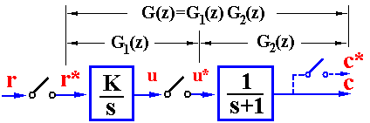
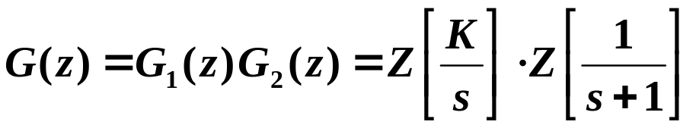
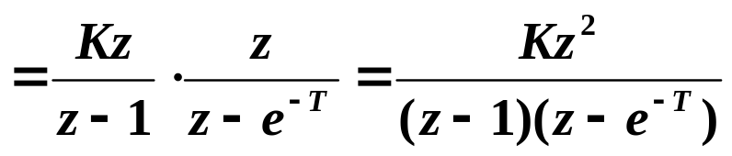
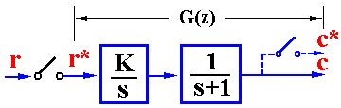

§6.4 离散系统的数学模型（9）
§6.4.3 开环系统脉冲传递函数
(1) 环节之间有开关时
(2) 环节之间无开关时

Slide 17
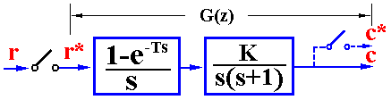
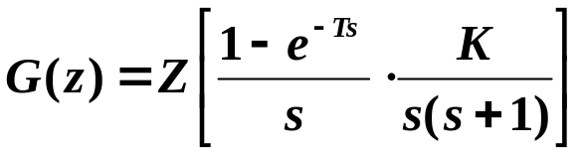
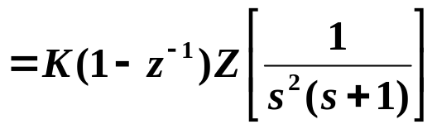
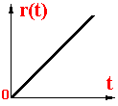
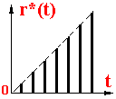

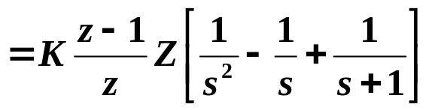
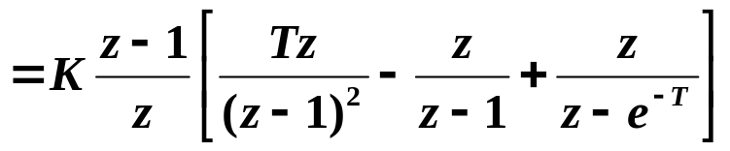
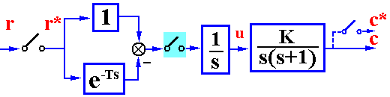






§6.4 离散系统的数学模型（10）
(3) 有ZOH 时
注：加ZOH 不改变系统的阶数，不改变开环极点，只改变开环零点。

Slide 18








§6.4 离散系统的数学模型（11）
§6.4.4 闭环系统脉冲传递函数Φ(z)
(求Φ(z)一般不能用Mason公式)
例3.

Slide 19








§6.4 离散系统的数学模型（12）
例4.

Slide 20





§6.4 离散系统的数学模型（13）
例5.求

Slide 21




§6.4 离散系统的数学模型（14）
例5.求

Slide 22





§6.4 离散系统的数学模型（15）
以下两种情况可以利用Mason公式求Φ(z)或C(z)
I.单回路（无前馈通道）离散系统，在前向通道存在至少一个
实际的采样开关时
II.离散系统结构图中各环节之间均
有或者等效有采样开关时

Slide 23
课程小结
§6.4 离散系统的数学模型
§6.4.1 差分方程及其解法
(1) 差分定义
① 前向差分
② 后向差分
① 迭代法
② Z变换法
(2) 差分方程及其解法：
§6.4.2 脉冲传递函数
(1) 定义
(2) 性质
(3) 局限性
(1) 环节间有采样开关时
§6.4.3 开环系统脉冲传递函数
(2) 环节间无采样开关时
(3) 有零阶保持器时
§6.4.4 闭环系统脉冲传递函数
(1) 推导法
(2) 利用梅逊公式

Slide 24
自动控制原理
本次课程作业(31)
6 — 5, 7, 8

Slide 25

谢谢 ！

